Slide 1

Отдел физической культуры, спорта и молодежной политики

Slide 2
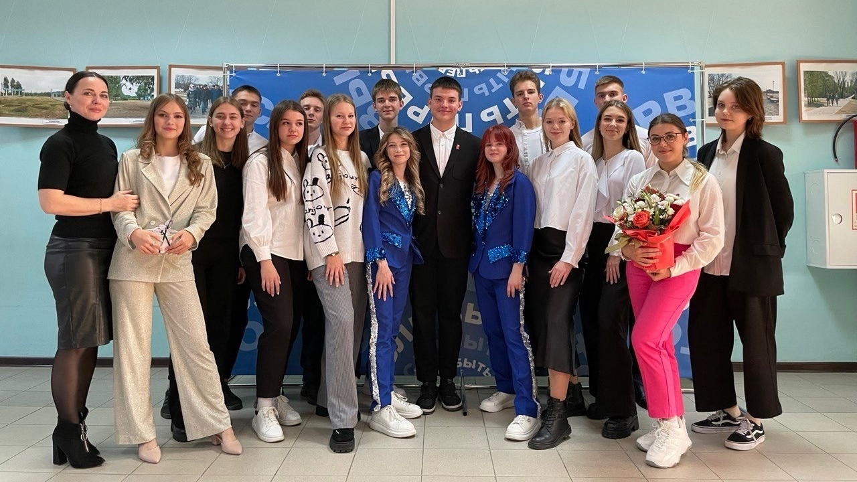
Деятельность по развитию волонтерского движения и добровольчества
В настоящее время в Грязинском районе уделяется большое внимание развитию молодежной политики, так как именно молодежь является мощным рычагом поступательного развития современного общества, и именно работа с молодёжью является одним из важных направлений деятельности, поскольку она представляет собой огромный ресурс для успешного развития, самую активную и динамичную часть социума с жизненной силой и энергией.

Slide 3
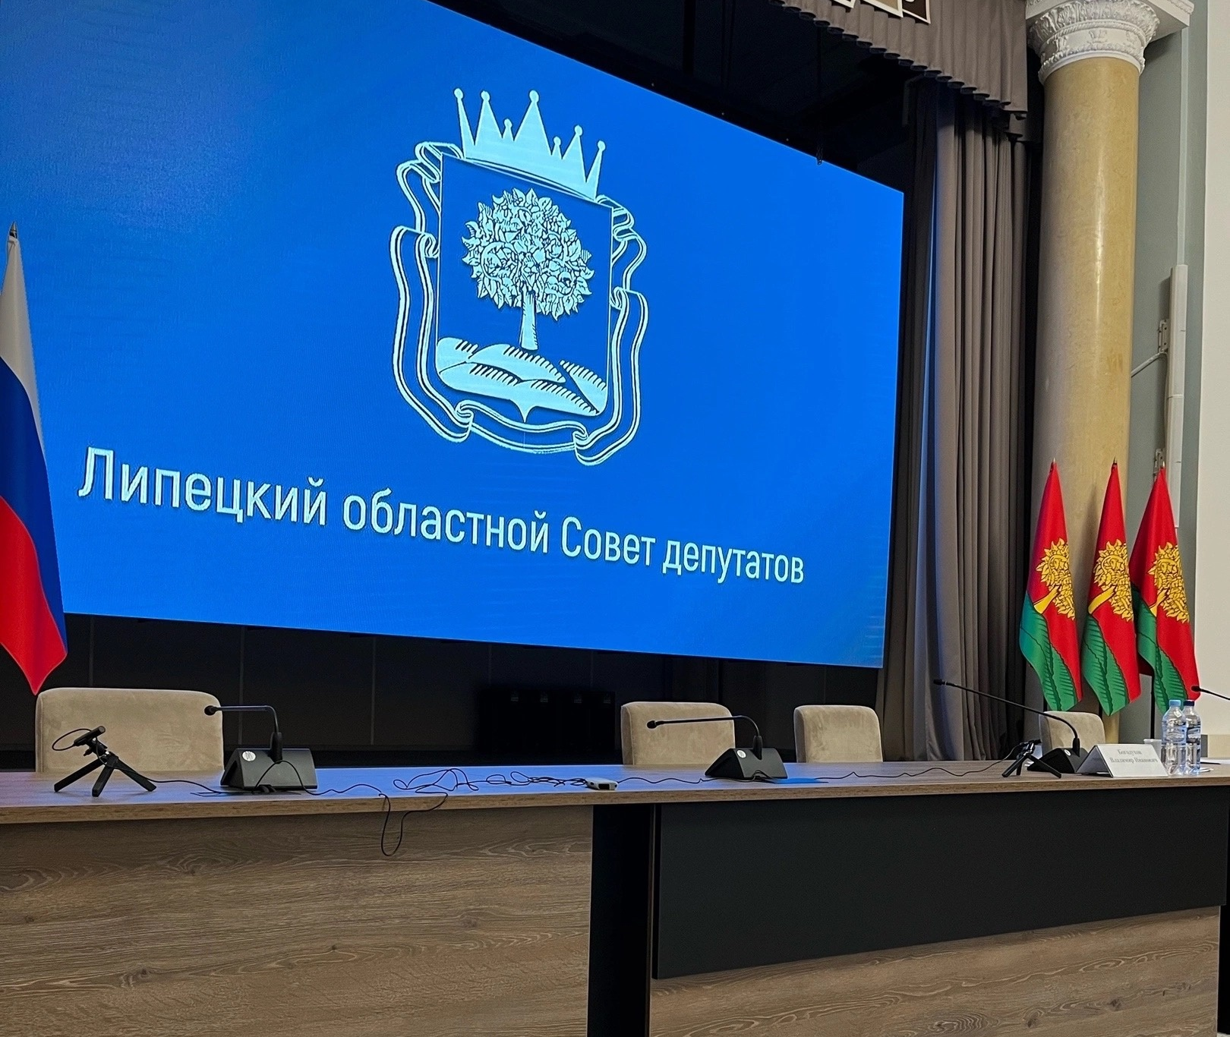
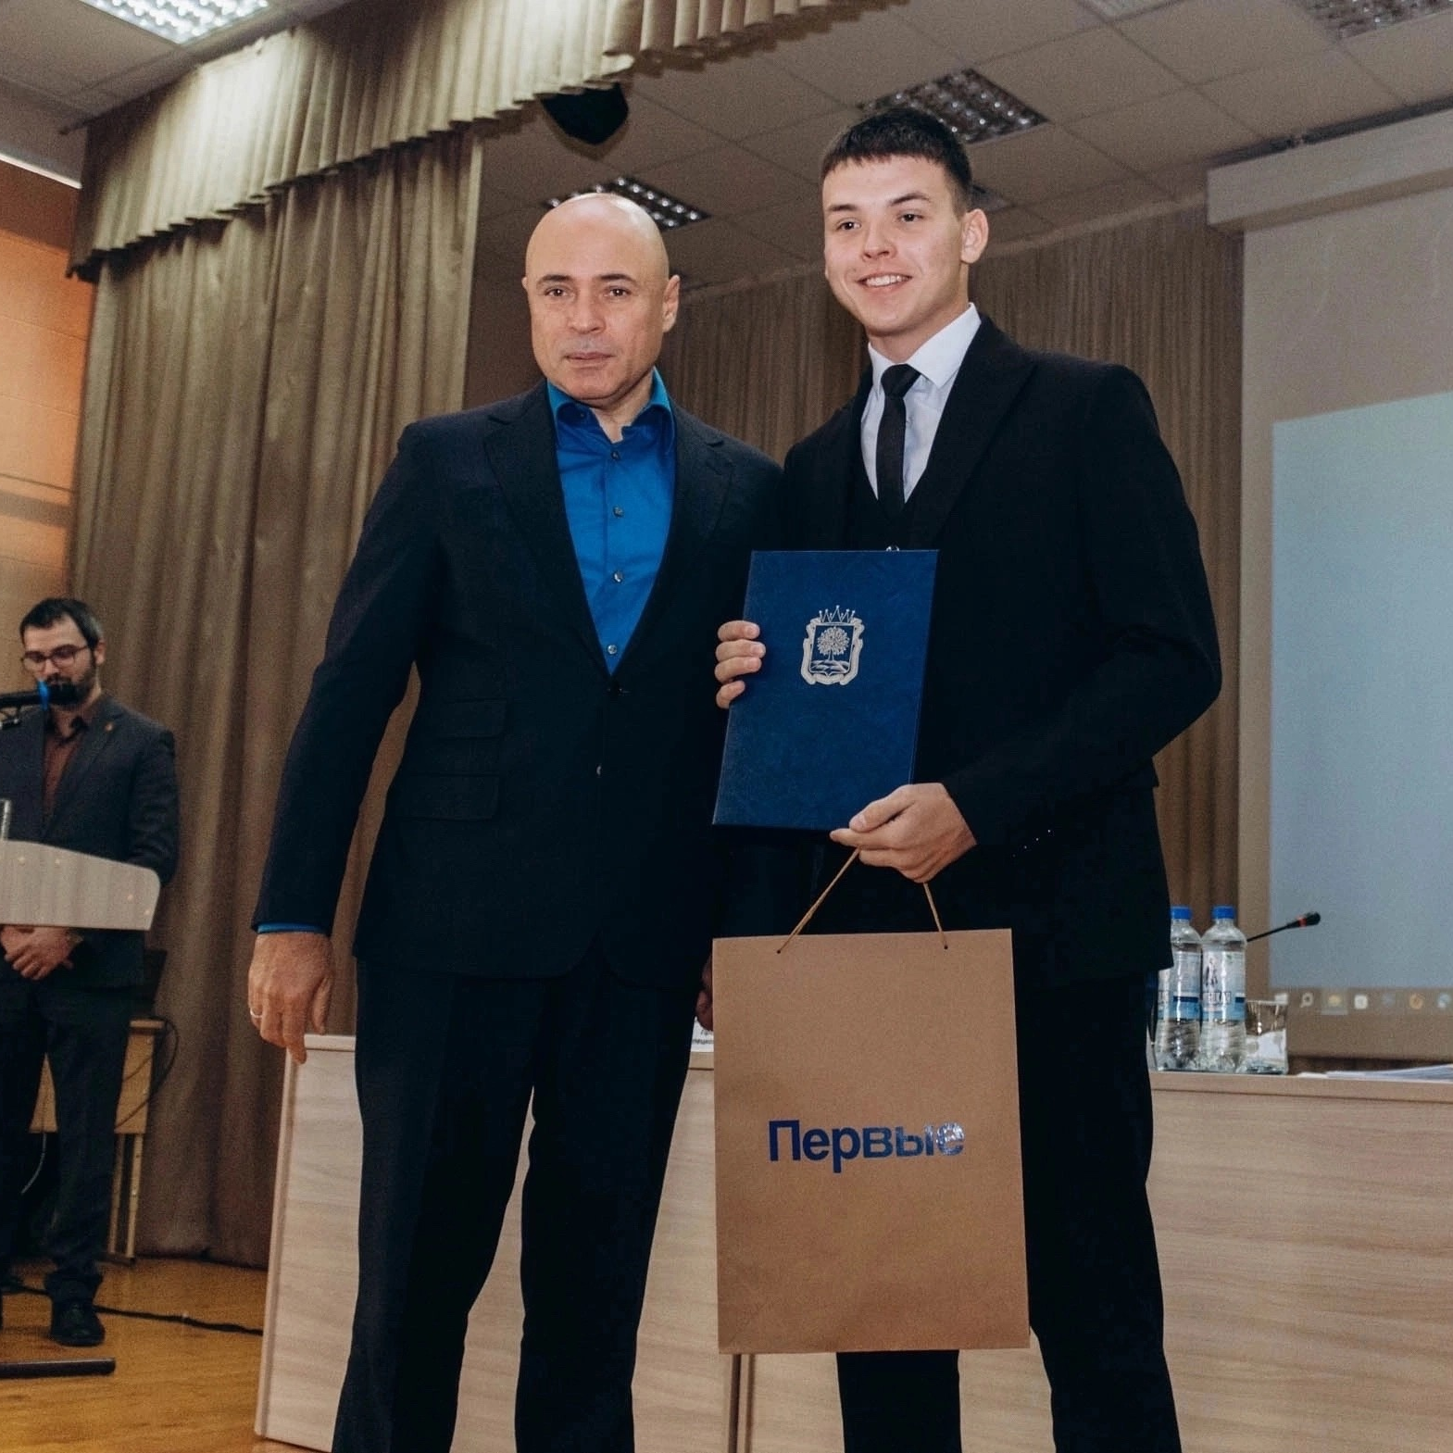
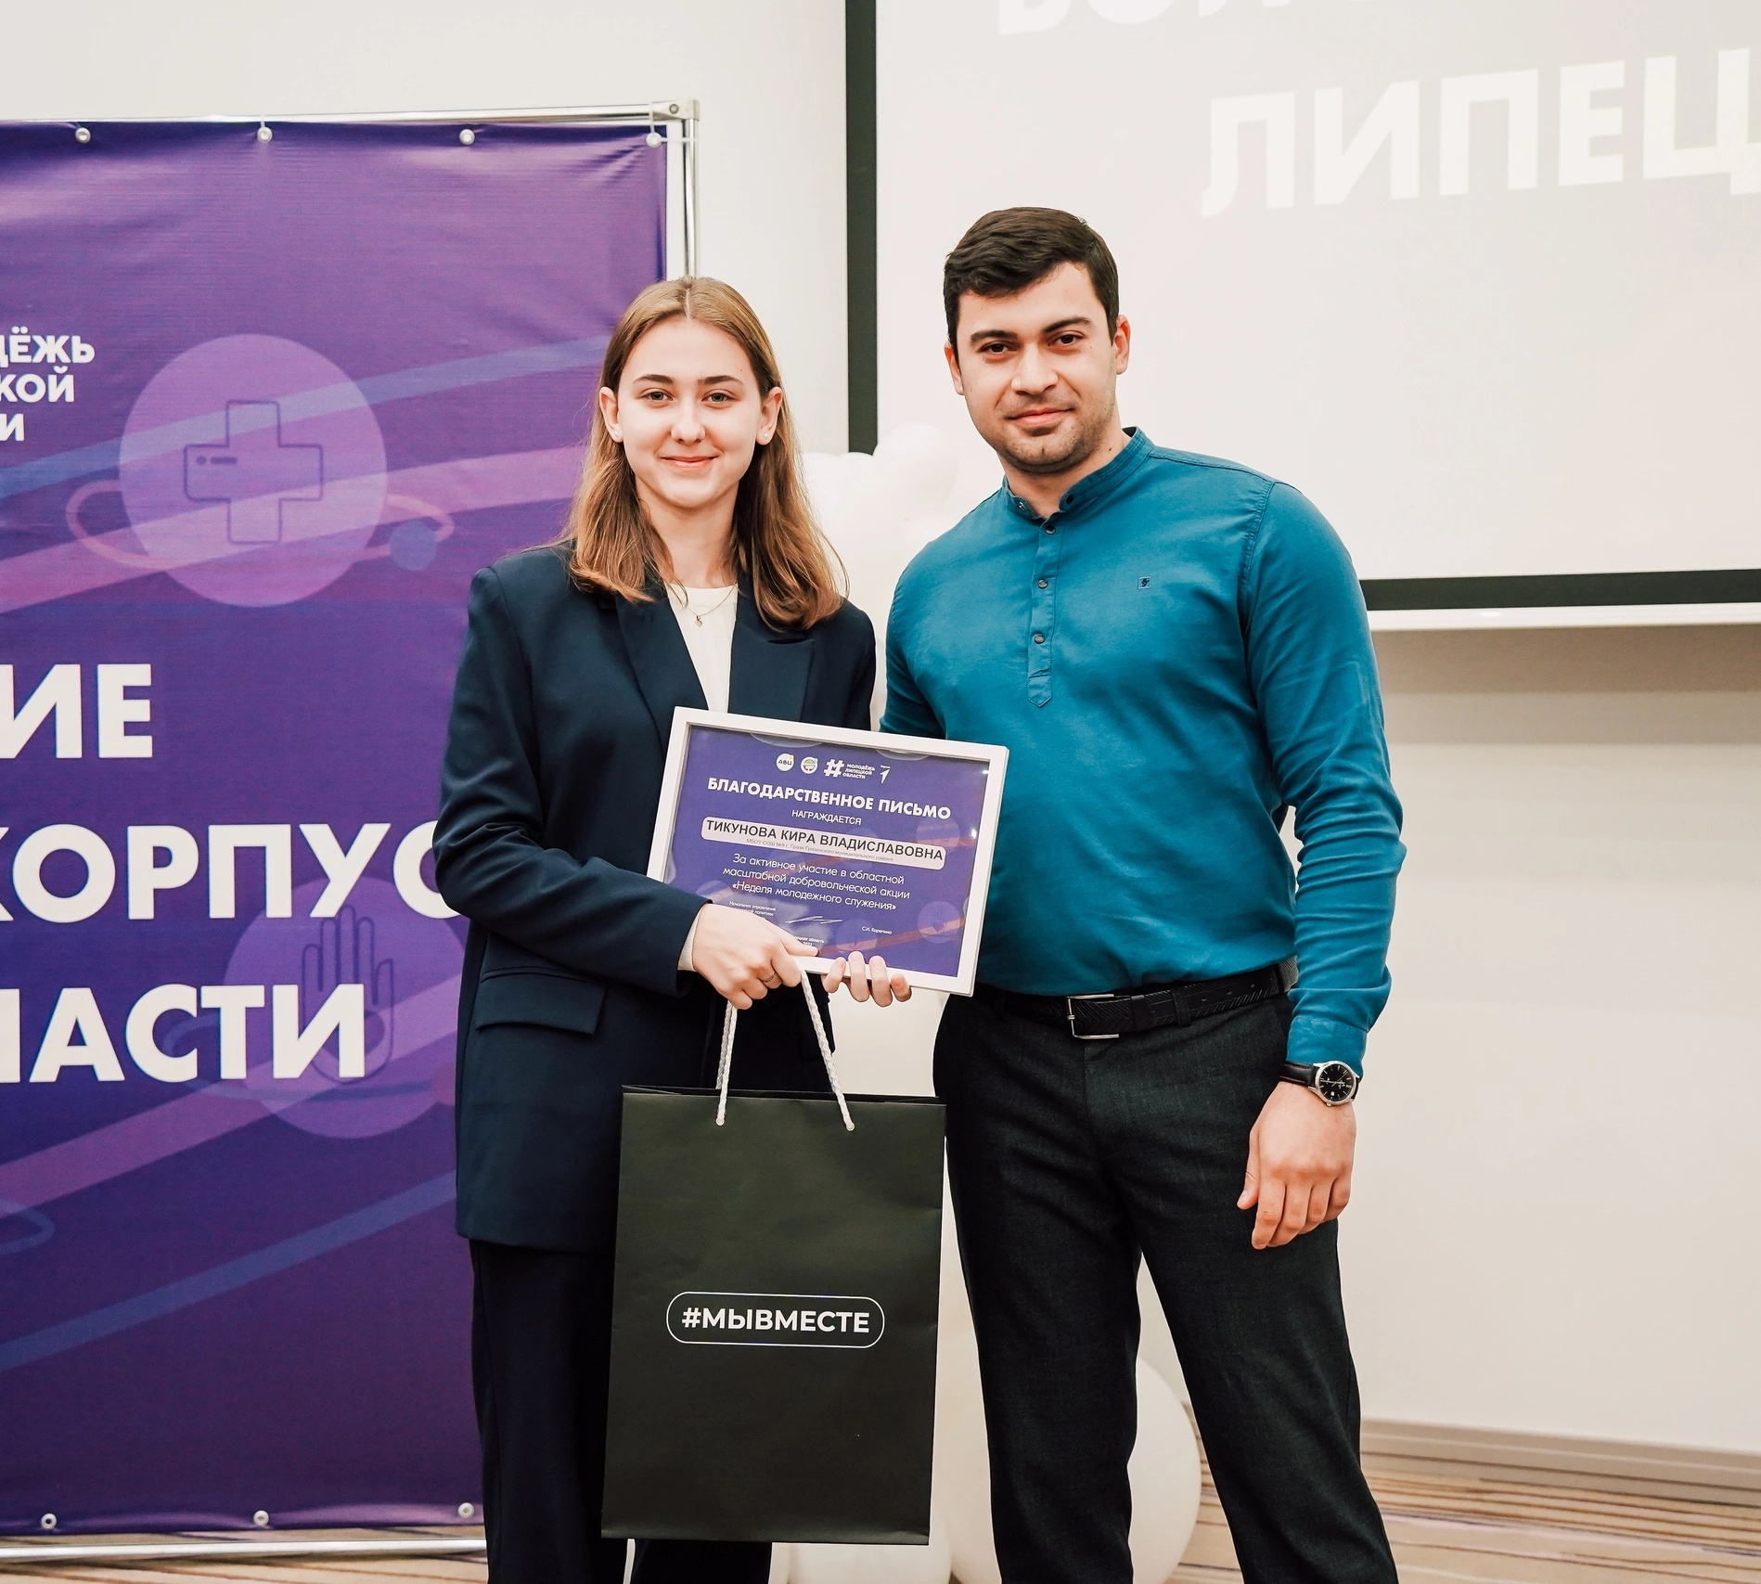
Достижения и заслуги
Одни из главных качеств добровольческого и волонтерских движений района - продуктивность и саморазвитие.

Slide 4
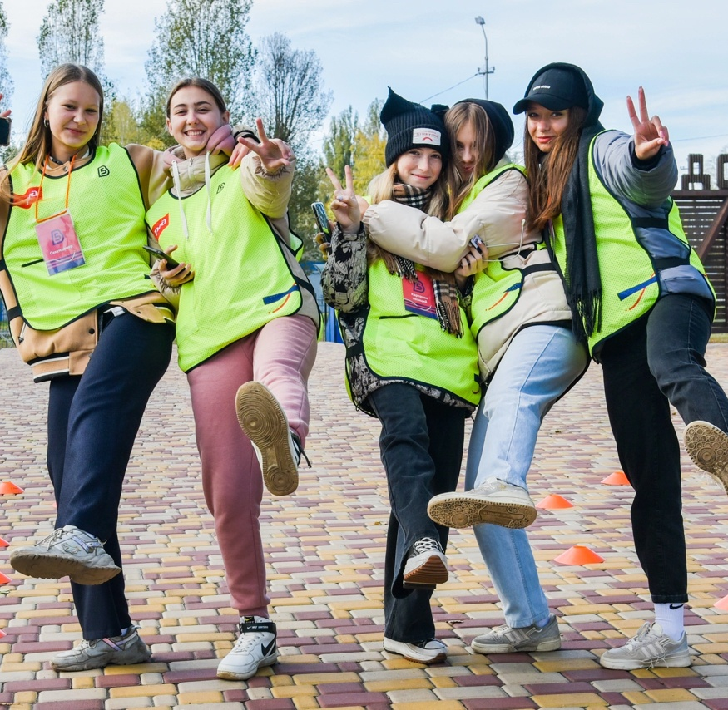
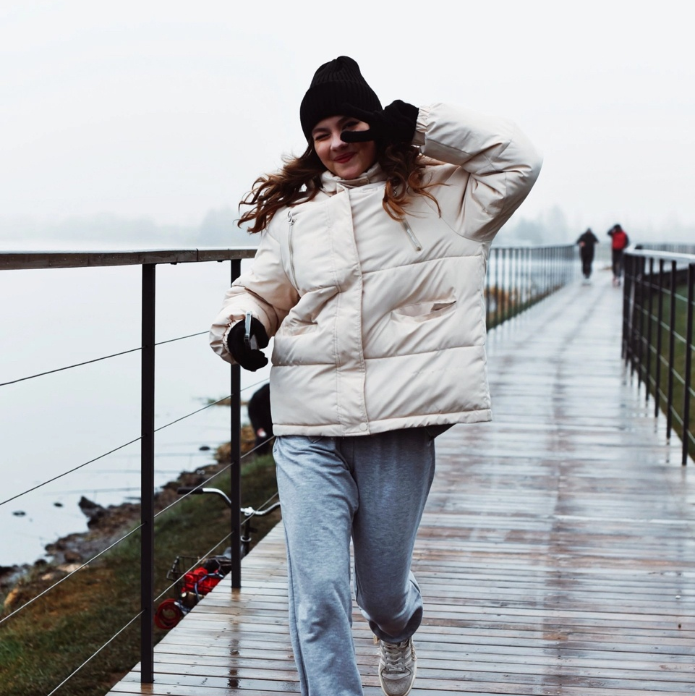
Волонтёрство
Каждую субботу у реки Матыра наши активисты участвуют в качестве волонтёров на старте "5 Вëрст“. Спортивные жители города собираются, чтобы преодолеть дистанцию в пять километров.

Slide 5
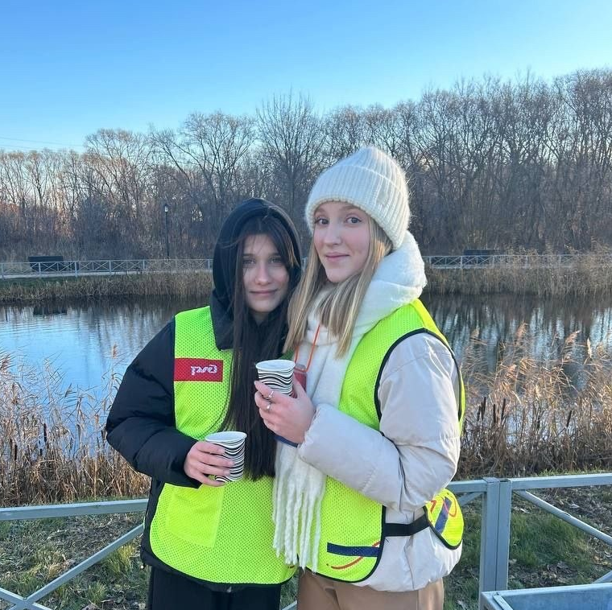
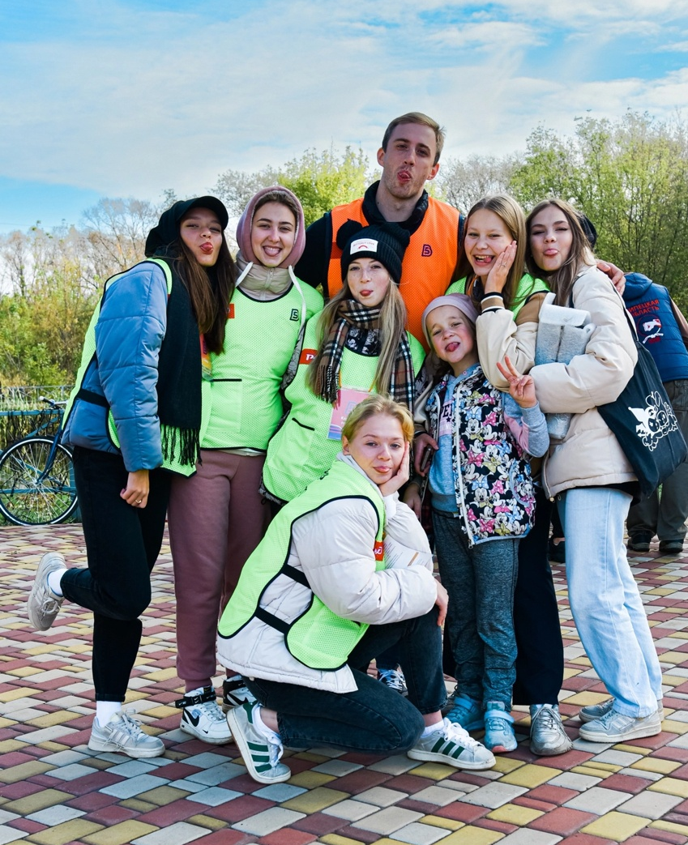
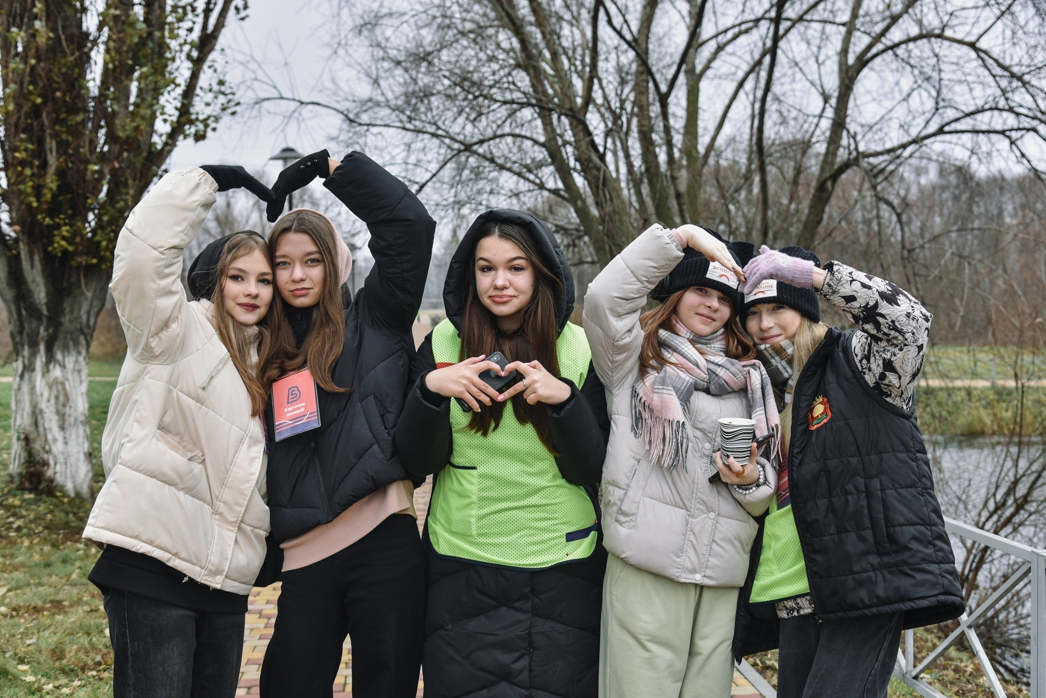
Волонтёрство
Волонтёры поддерживают дружескую атмосферу, предлагают и продвигают свои инициативы для совершенствования проекта.
Также команда не осталась равнодушной и приняла участие в сборе гуманитарной помощи для участников СВО.

Slide 6
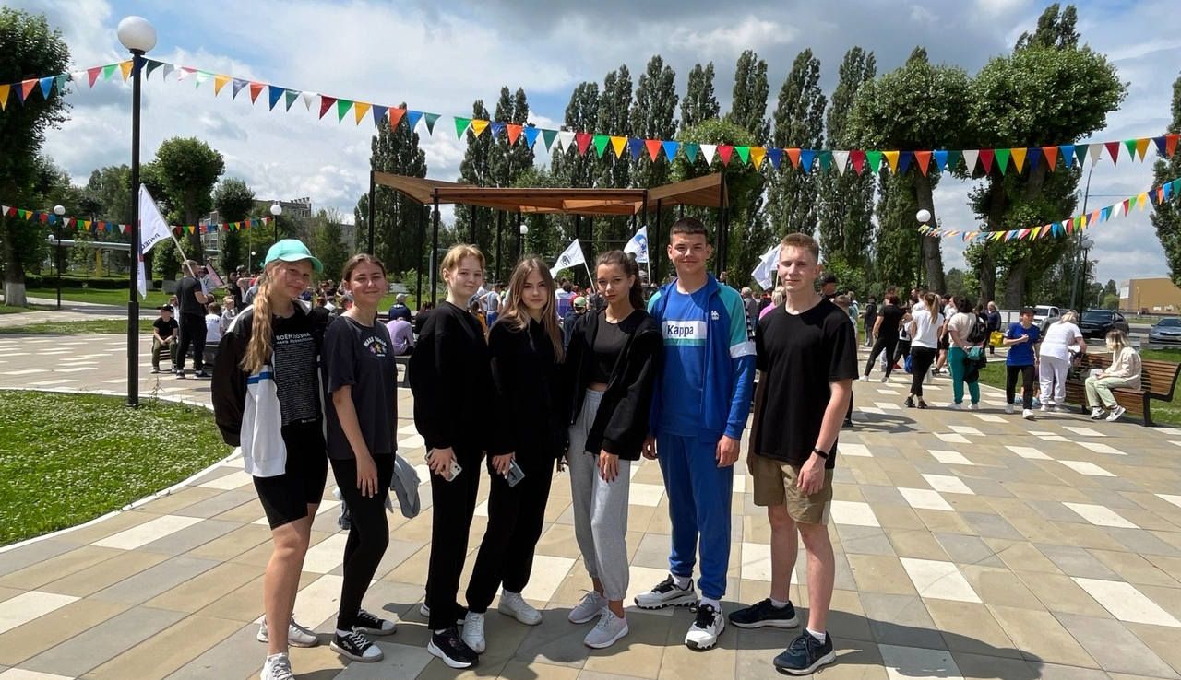
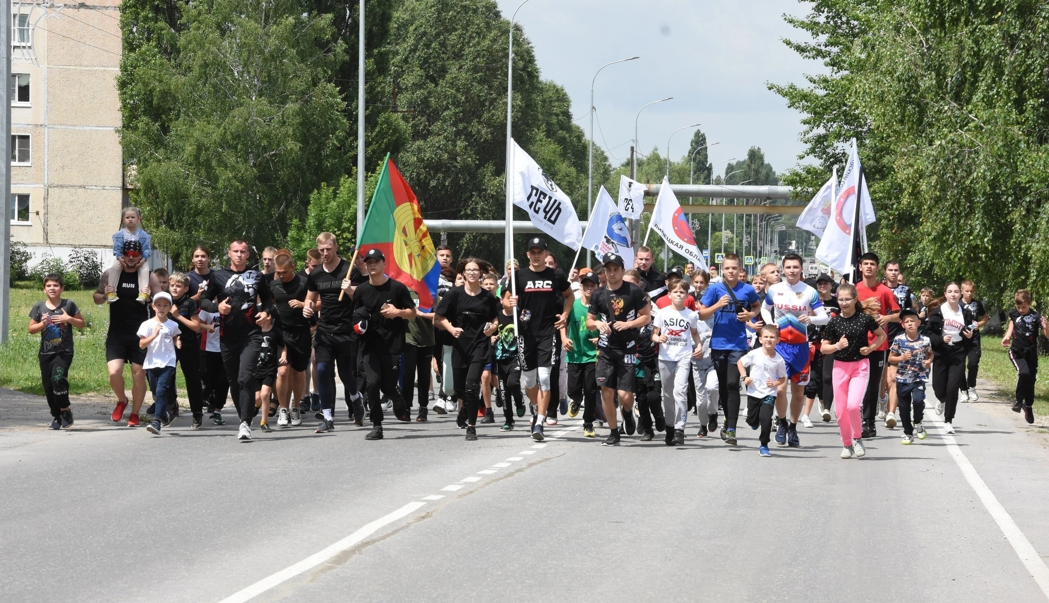
Спорт
Проходили и совместные забеги по улицам города Грязи, которые проходили при помощи, поддержке и координации волонтеров

Slide 7
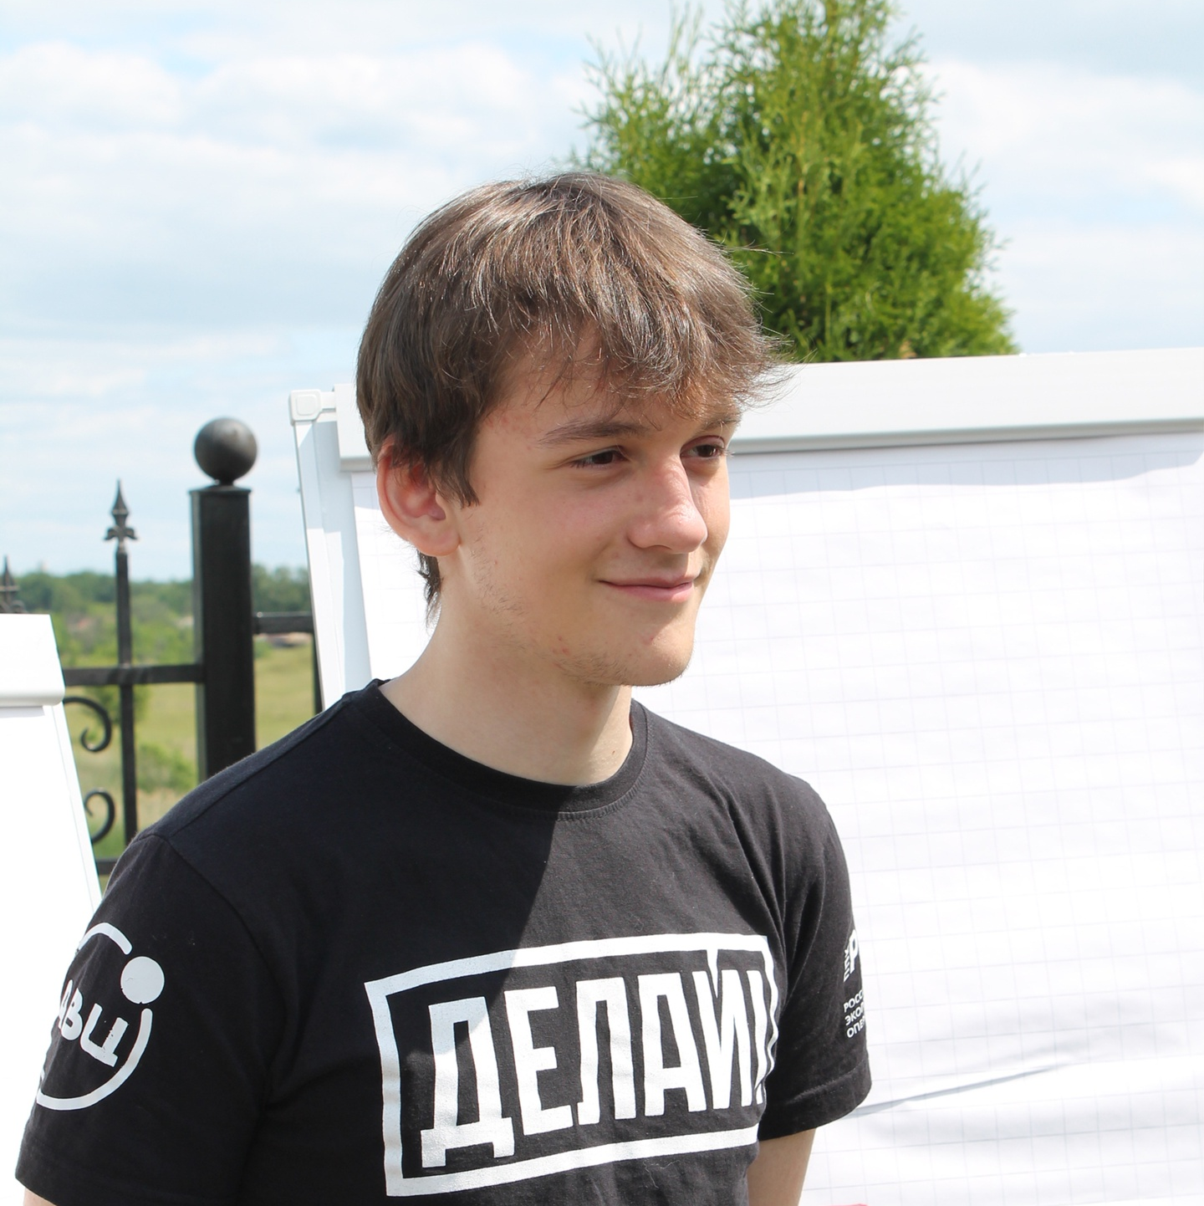
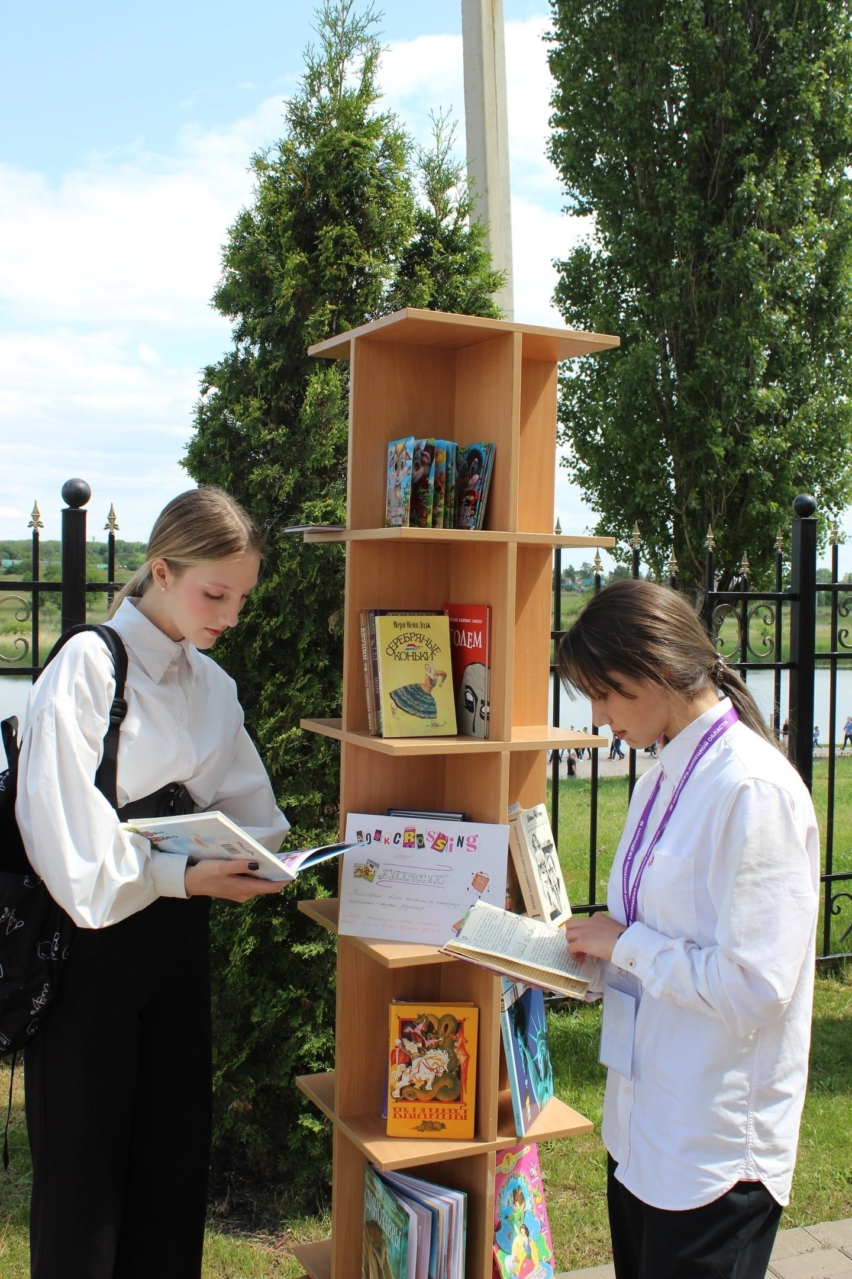
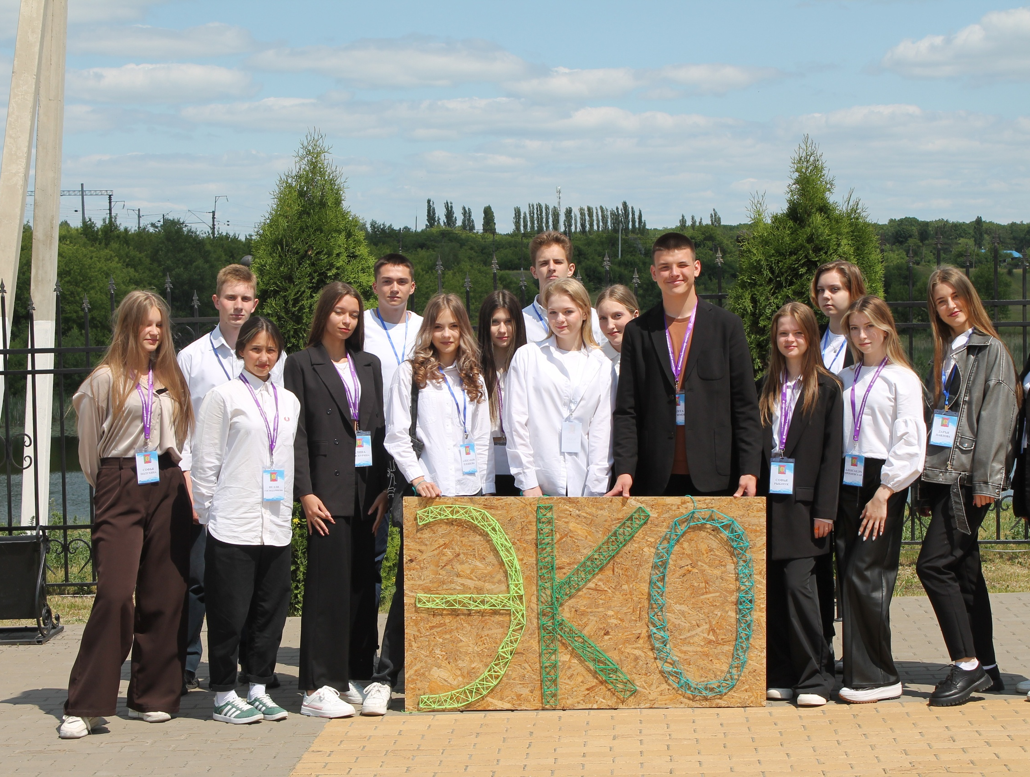
Культура
На Всемирный день эколога было организовано много интерактивных площадок, где участники соревновались в знании экологии, общались, знакомились и фотографировались. Активными участниками экофестиваля стали ученики и их наставники из разных школ.
Наше событие не обошлось без гостей. Ими стали волонтеры-экологи Всероссийской общественной организации «ДЕЛАЙ!».

Slide 8
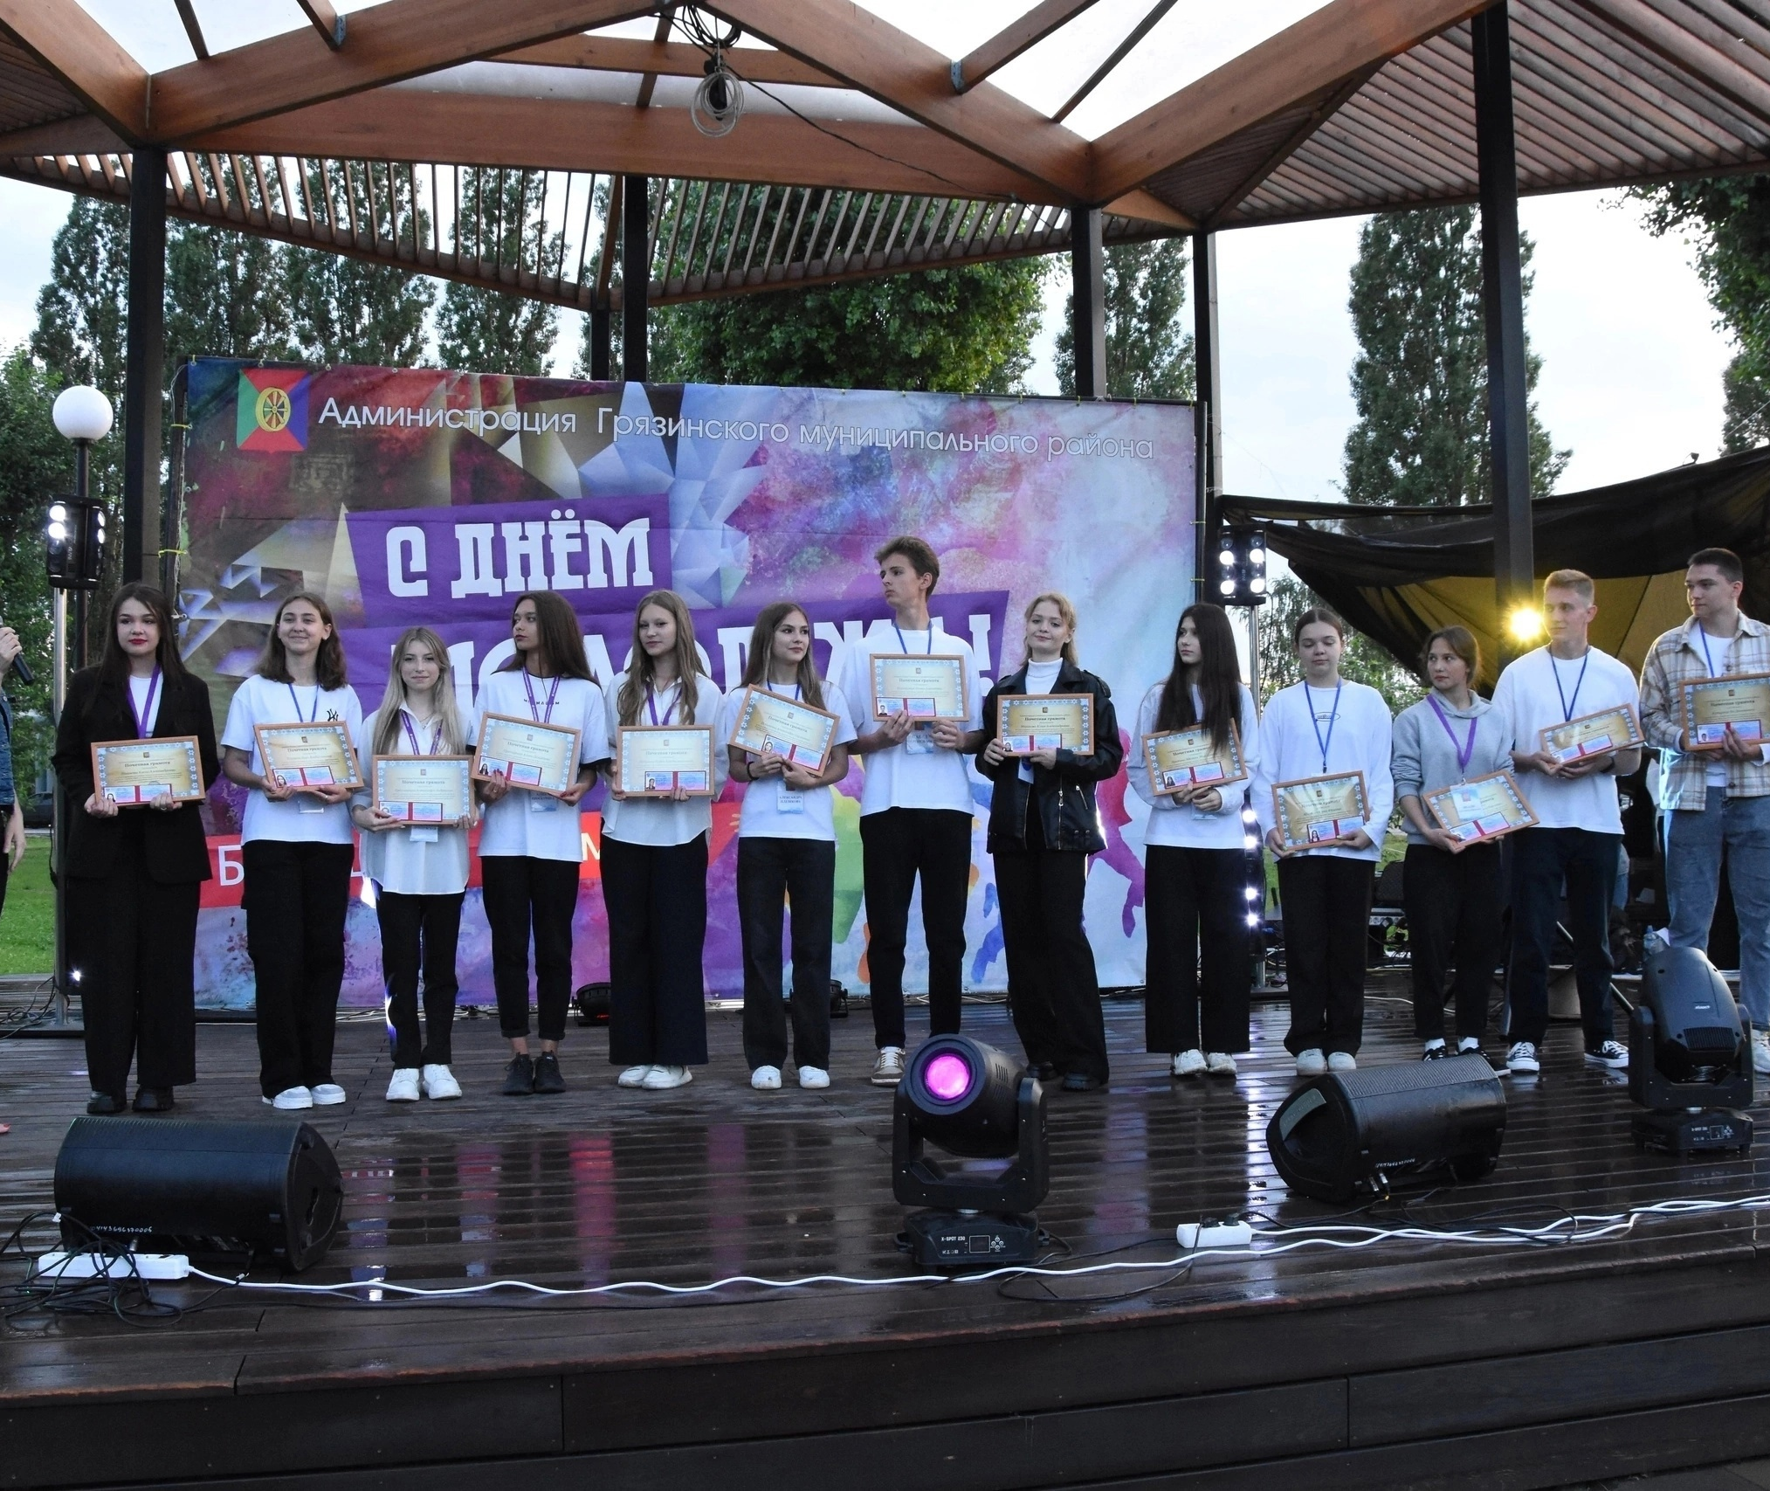
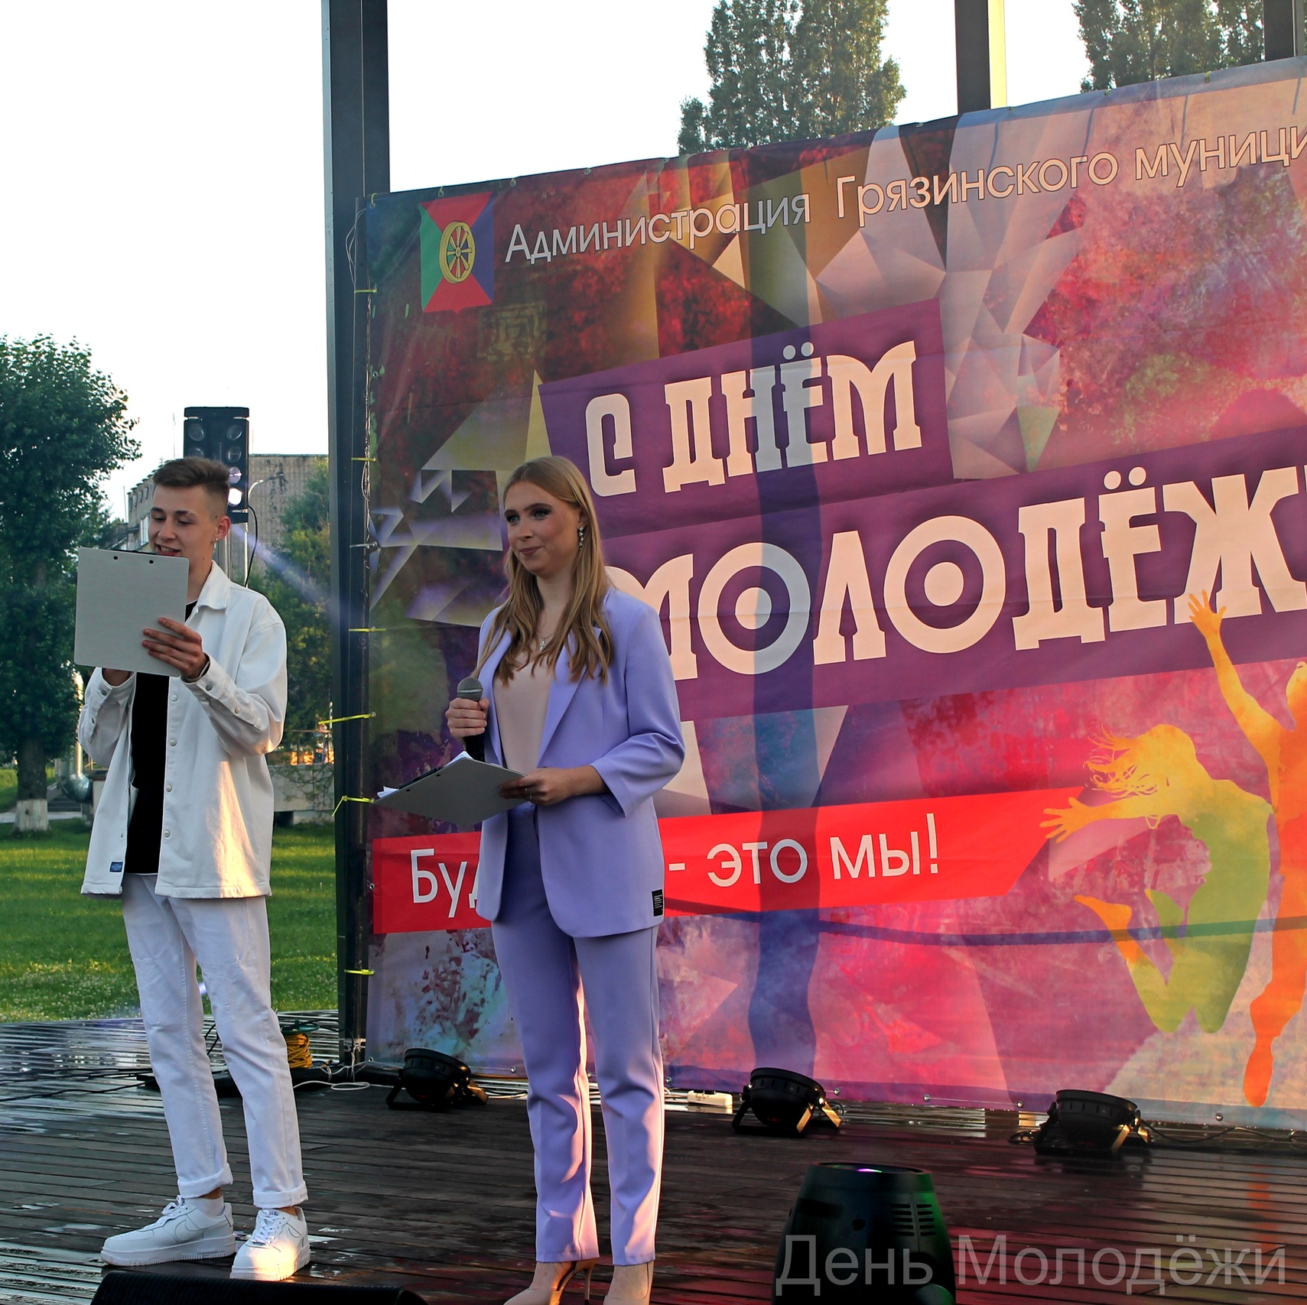
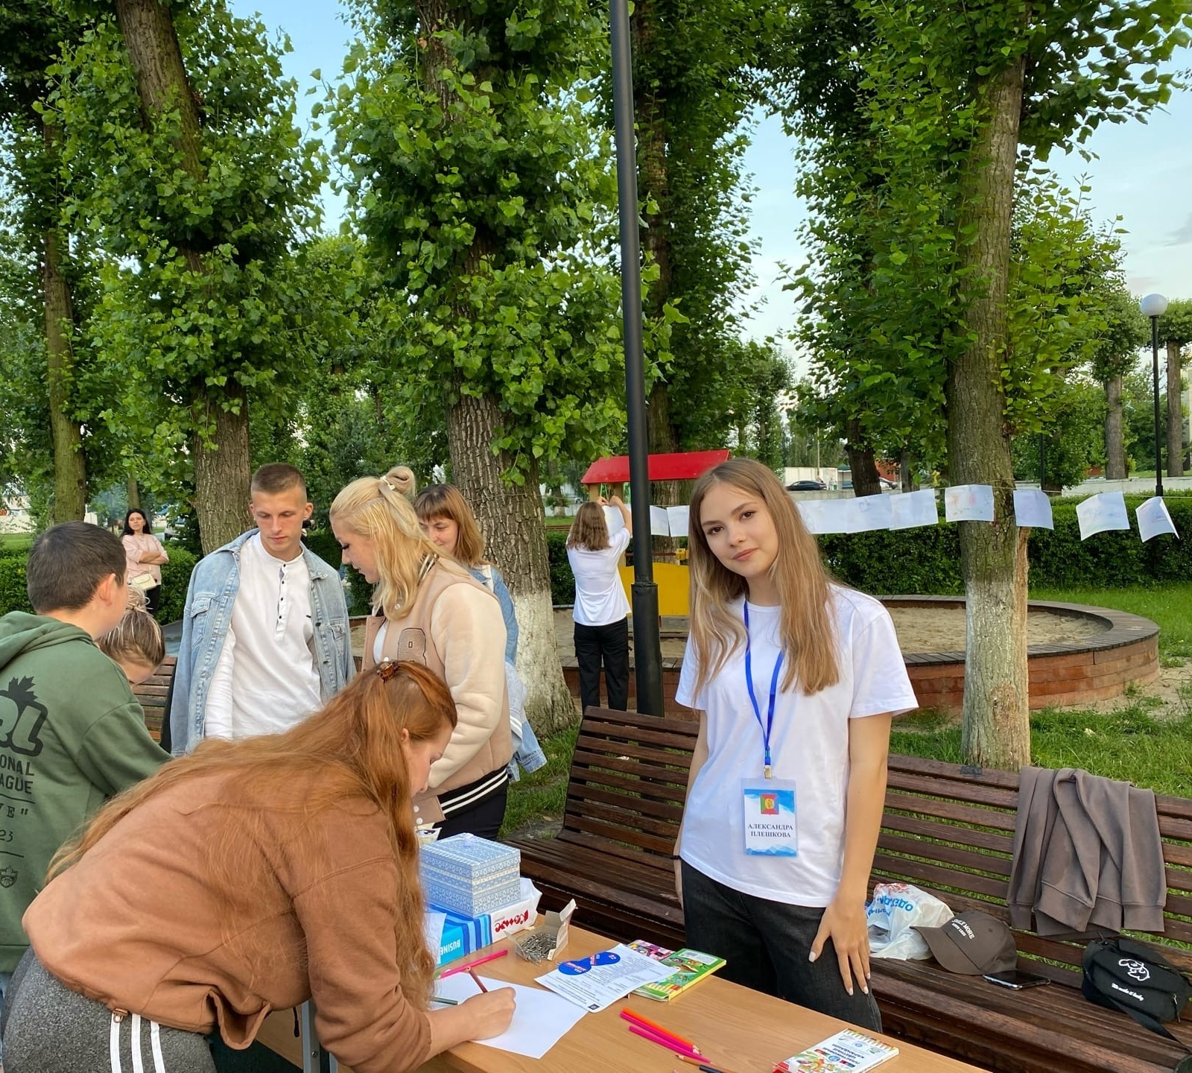
Культура
Несмотря на все преграды, наша команда смогла провести и День молодёжи! Местом проведения стал гостеприимный парк имени героя Российской Федерации Ивана Андреевича Флёрова.
Силами волонтеров подготовлены увлекательные интерактивные площадки в последствии они были награждены почетными грамотами за вклад в развитие и реализацию проектов и программ в сфере молодежной политики, активную работу по повышению социальной активности молодежи, продвижение добровольческой деятельности на территории Грязинского муниципального района.

Slide 9
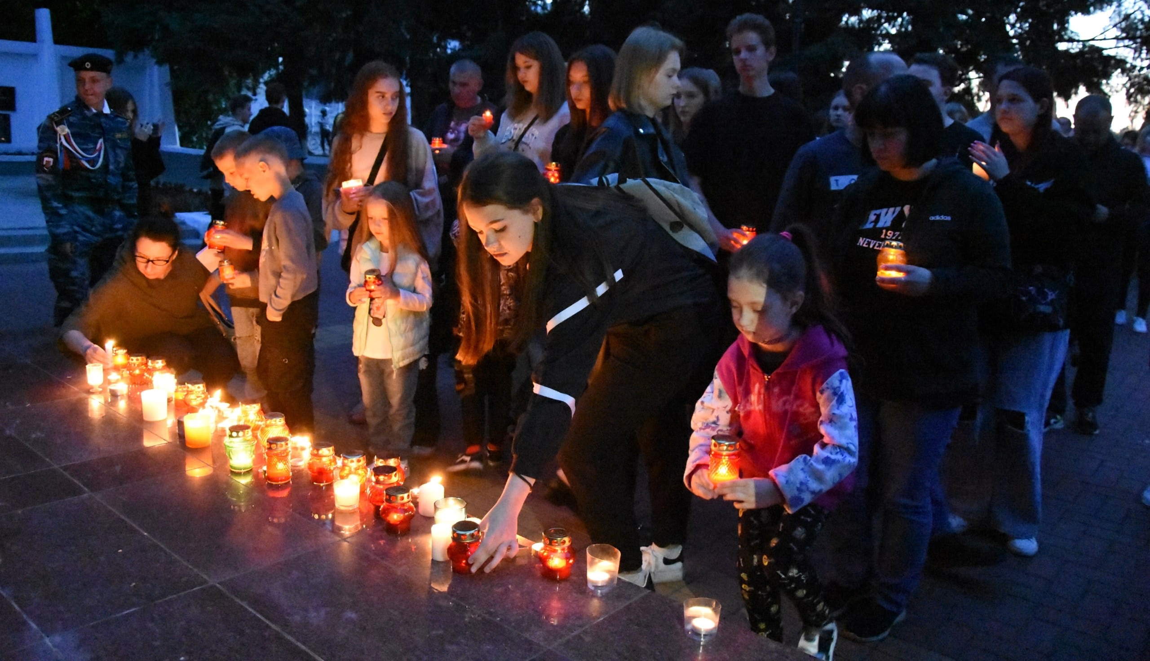
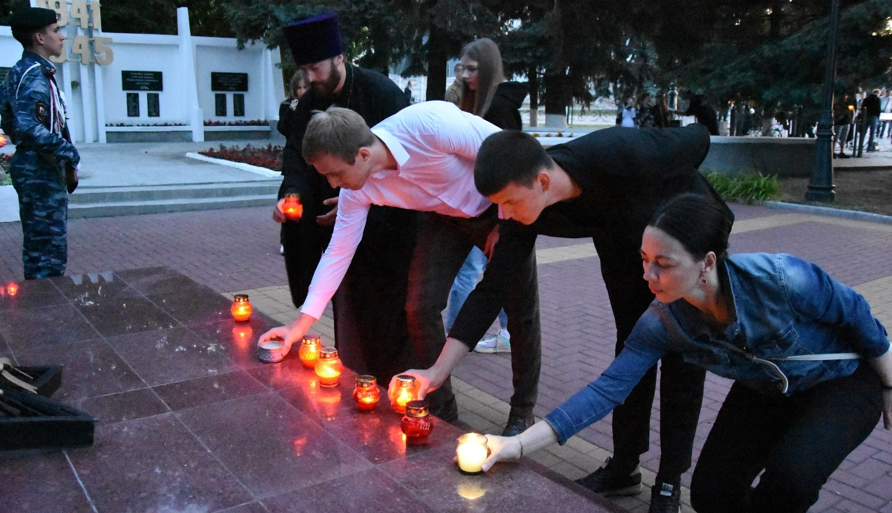
Культура
Также было организовано мероприятие "Свеча памяти", которое прошло на Мемориале воинской славы Грязинского района. Все присутствующие зажгли свечи и почтили память погибших во время Великой Отечественной войны минутой молчания.

Slide 10
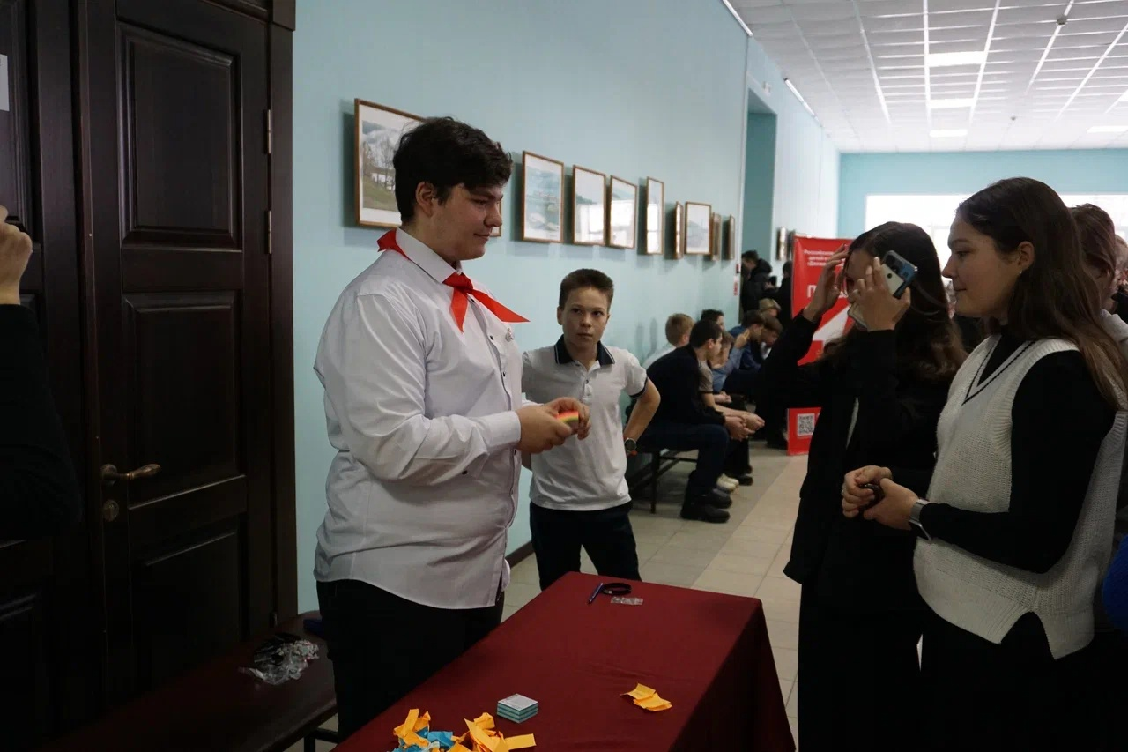
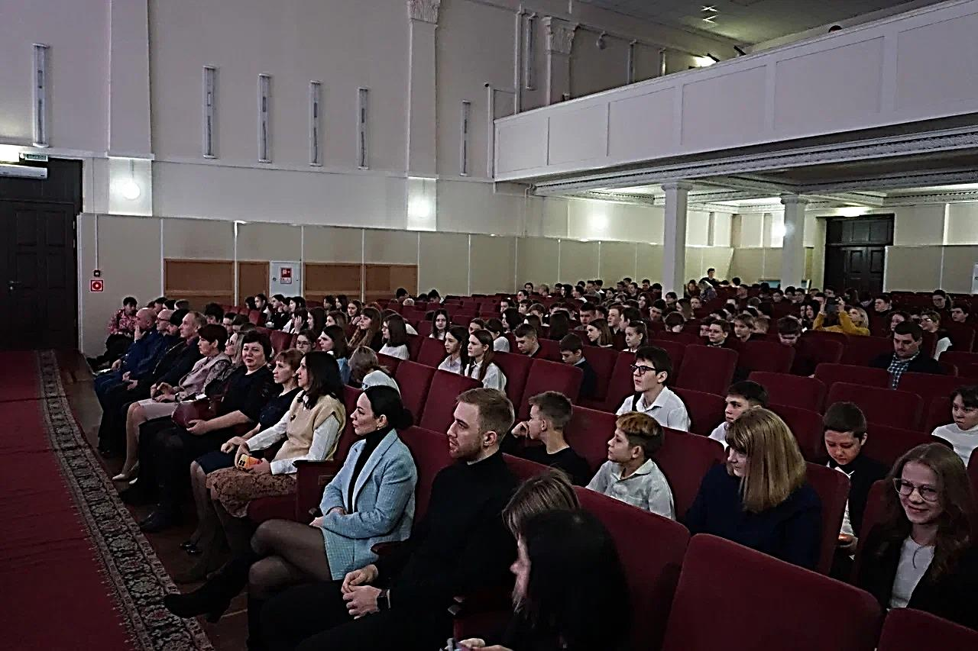
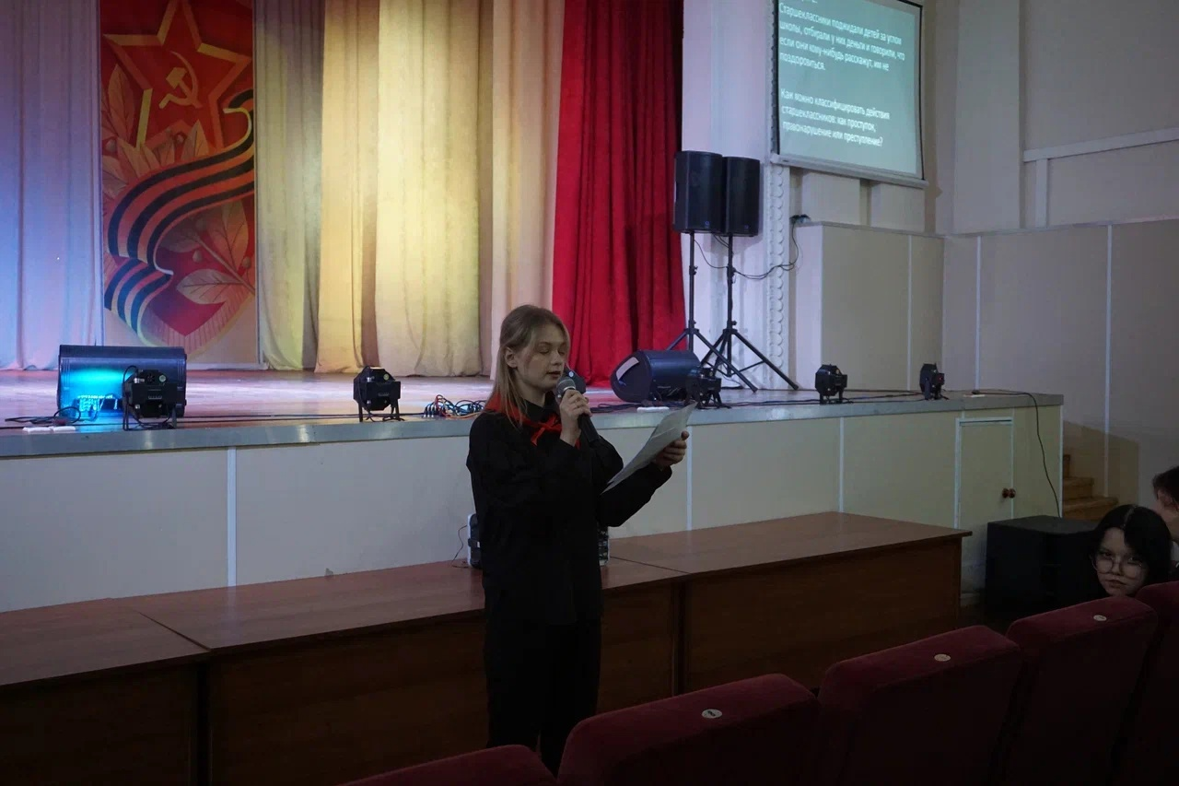
Образование
Благодаря волонтерской помощи и поддержке, в Грязинском районе был проведем форум «Территория безопасности»
Идея форума заключалась в знакомстве подрастающего поколения района с основными законодательными и правовыми аспектами, с которыми они могут столкнуться

